Slide 1
Projekt Web Rangers Šarlota Ema Horáčková 2017

Slide 2
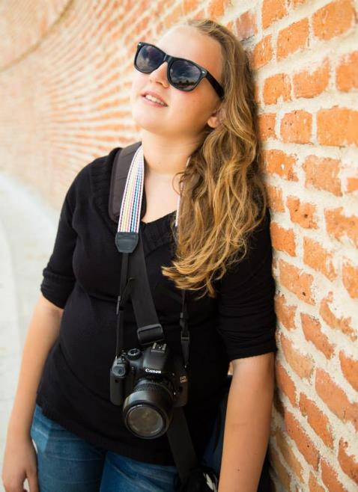

Slide 3
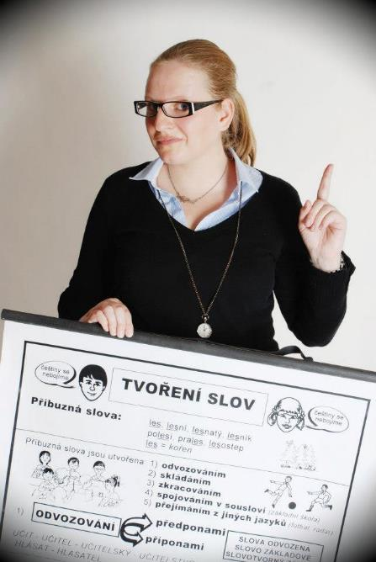

Slide 4
Co mi projekt dal?
nové informace
motivaci
poučení
nové přátele
vůli

Slide 5
NEBEZPEČÍ NA INTERNETU
KYBERŠIKANA
GROOMING
SEXTING
PHISING
HOAX

Slide 6
Jak projekt hodnotím?
zkušenosti
vzdělání
zábava
přínos

Slide 7
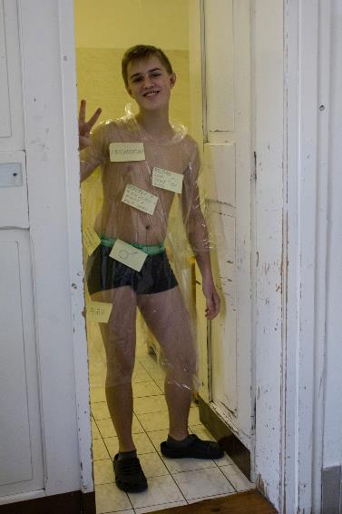
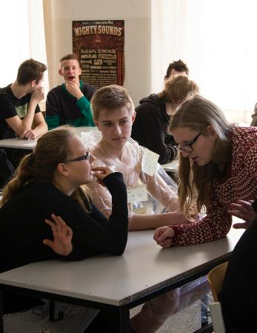
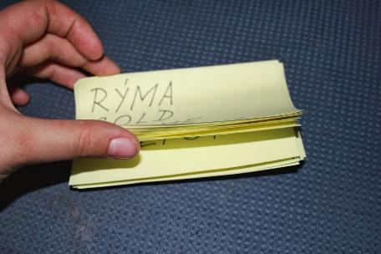
Mysli!

Slide 8
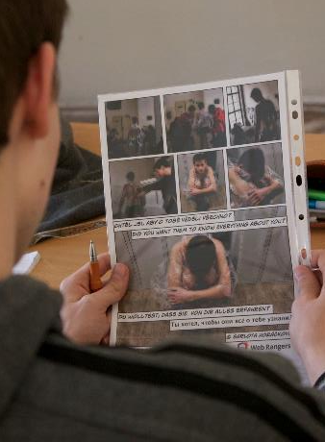
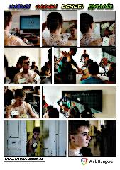
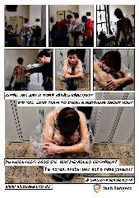

Slide 9
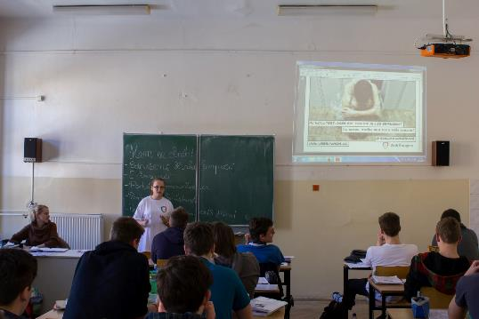
Prezentace

Slide 10
Děkuji za pozornost a šíření myšlenky dál!

